Slide 1

RESULTADO DE ESTAGIO:
SISTEMA SUPERVISÓRIO - UNITY
Discente: Daniel Moreira Macario Souza
Disciplina: Estágio Curricular II
Professor: Marcos Prado

Slide 2
Empresa
A Casa da Robótica é uma loja virtual focada na venda de componentes eletrônicos e de material de robótica educacional. E disponibiliza conteúdos educacionais através do blog parceiro, o Blog da Robótica.

Slide 3
Objetivos
Desenvolver um sistema supervisório de uma Estação Meteorológica em Unity;
Comunicação serial com o NodeMCU;
Imprimir informações de umidade, temperatura, qualidade do ar, detecção de chuva, pressão relativa e absoluta;
Armazenar 1000 amostras;
Salvar dados em arquivo .csv e .txt;

Slide 4
LISTA COMPONENTES
NodeMCU - plataforma de prototipagem eletrônica semelhante ao arduino;
DHT11 - O sensor que permite fazer leituras de temperatura e umidade;
MQ-135 - O sensor é capaz de detectar os mais variados tipos de gases;
Sensor de chuva - O sensor utilizado para monitorar a variação climática;
BMP-180 - O sensor é capaz de medir a temperatura e pressão atmosférica, a partir disso determinar a altitude.;

Slide 5
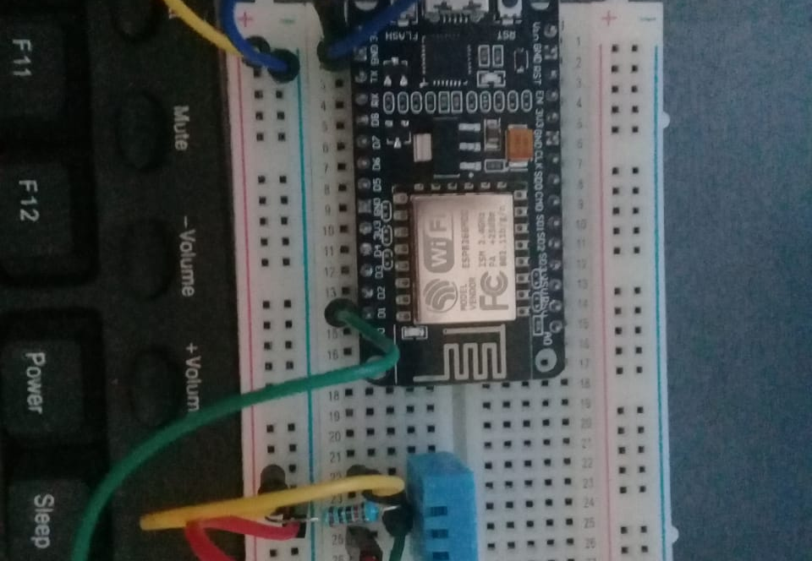
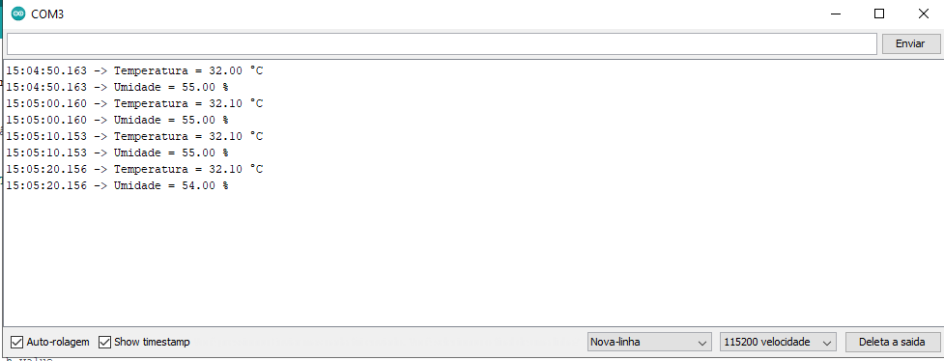
DHT11
Figura1 - NodeMCU com DHT11 Figura 2 - Resultado do sensor DHT11.
Figura
Fonte: autoria propria,2020

Slide 6
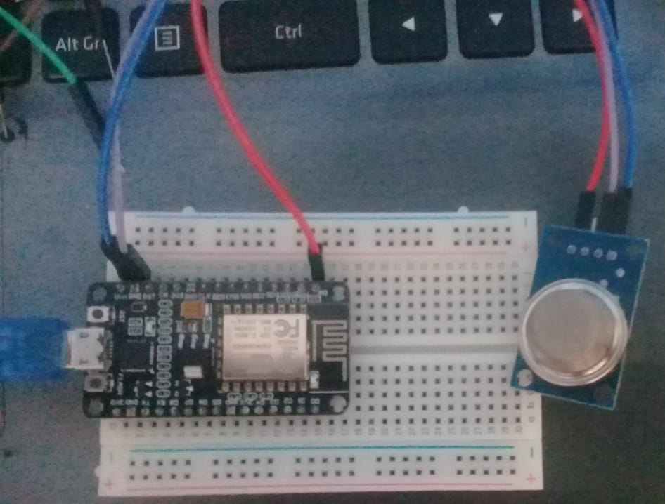
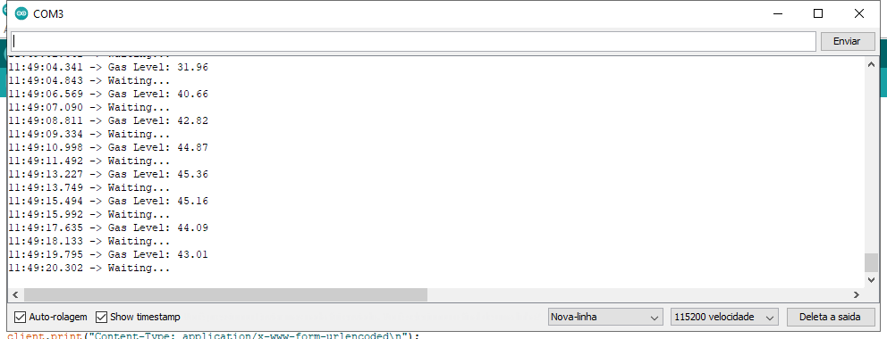
MQ - 135
Figura 3 - NodeMCU com MQ-135. Figura 4 -Resultado do sensor MQ-135.
Figura
Fonte: autoria propria,2020

Slide 7
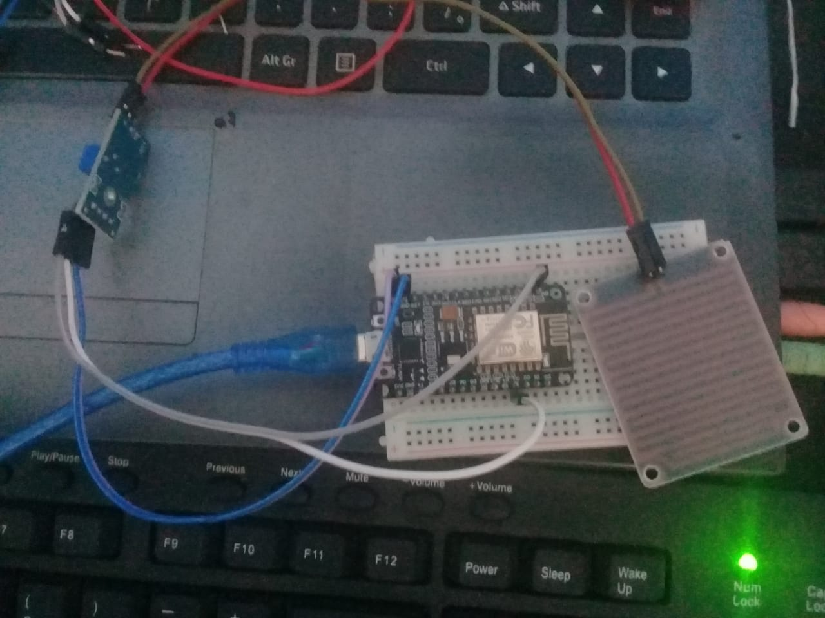
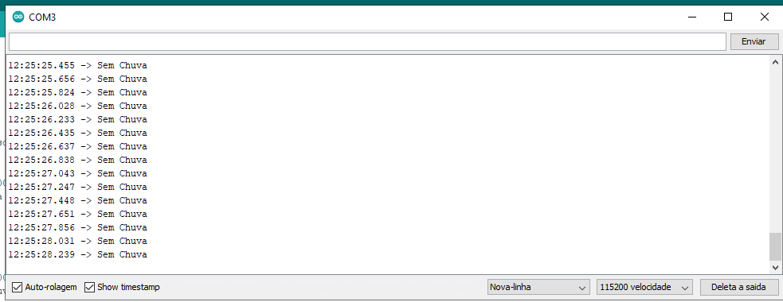
Senso de Chuva
Figura 5 -NodeMCU com sensor de chuva. Figura 6 -Resultado do sensor de chuva.
Fonte: autoria propria,2020

Slide 8
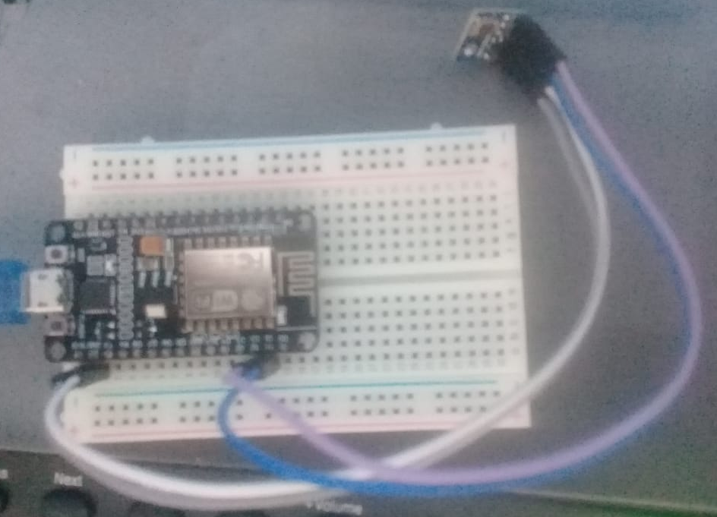
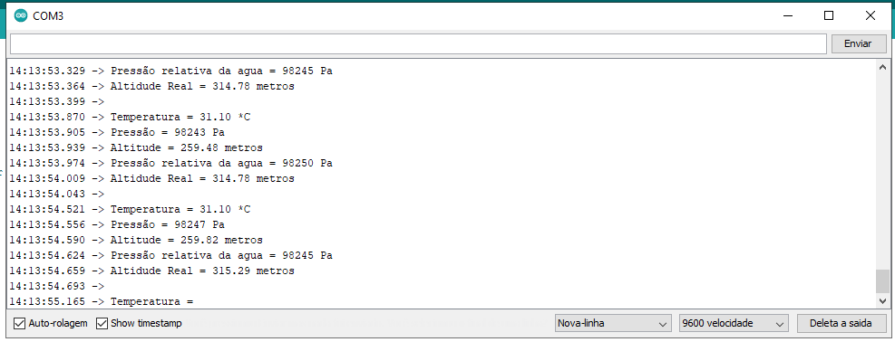
BMP-180
Figura 7 -NodeMCU com BMP-180. Figura 8 -Resultado do sensor de chuva.
Fonte: autoria propria,2020

Slide 9
Obrigado!
Senso de Chuva

